Slide 1
MÉTHODE KENZA
Prévision du trafic aérien à long terme
Méthode Kenza - Implémentation de la solution
Présenté par : Chama EL KHEMSANI - Elève à l’Ecole Nationale de l’Aviation Civile (ENAC) de Toulouse
Tutoré par : Fabian BASTIN - Professeur en informatique et recherche opérationnelle à l'Université de Montréal
Avec l’aide de : Daniel SALLIER - Market Expert

Slide 2
ORDRE DU JOUR
Plan de la présentation
01
Objectifs & contexte
05
Implémentation & démonstration
02
Méthode Kenza - fondements
06
Résultats historiques & variantes
03
Avantages de la méthode
07
Scénarios & arbitrages
04
Données nécessaires
08
Décisions attendues & prochaines étapes

Slide 3
01 · OBJECTIFS
Objectifs de la présentation
Présenter la méthode
Kenza, ses fondements économiques et mathématiques, et son adéquation avec les besoins de l'aéroport.
Implémentation
Outil déjà fonctionnel, avec interface et exports multi-formats.
À valider avec l'exploitant
Données disponibles, hypothèses macro, scénarios (central / haut / bas), contraintes de capacité.
Obtenir les orientations
Finaliser le calibrage et livrer les prévisions opérationnelles à horizon 20-30 ans.

Slide 4
01 · CONTEXTE
Problème à traiter
Un exploitant aéroportuaire doit planifier ses infrastructures (terminal, pistes, parkings), ses financements et ses stratégies commerciales à un horizon de 20 à 30 ans.
Explicable
Paramétrable
Les décideurs doivent comprendre la construction du modèle.
Tester différents scénarios (PIB, population, prix, concurrence).
Utilisable
Adaptée
Fournir ordres de grandeur, tendances et fourchettes de confiance.
Aux données disponibles et aux spécificités locales.

Slide 5


02 · MÉTHODE KENZA
Mécanisme et logique comportementale
Envie de voyager
Prix absolu
Prix relatif
Propension à la mobilité
Barrière immédiate à l'achat
Poids sur le revenu disponible
Déterminée par les facteurs culturels, touristiques et professionnels. Traduit la capacité d'une population à transformer son potentiel économique en voyages réels.
Effet direct du montant brut du billet (ex. 1 000 $). Une hausse de ce coût décourage la dépense, reporte le déplacement ou détourne vers d'autres destinations.
Part du revenu sacrifiée pour voyager. Un même billet peut être accessible aux ménages aisés et prohibitif pour les bas revenus. Moteur principal de l'accessibilité.

Slide 6










02 · MÉTHODE KENZA
Une méthode éprouvée et adoptée par des acteurs majeurs
Constructeurs aéronautiques
Gestionnaires d'aéroports
Compagnies aériennes
Utilisée pour calibrer les études de marché globales, modéliser la demande long terme d'aéronefs et anticiper le dimensionnement des flottes mondiales.
Adoptée par le Groupe ADP pour planifier les capacités terminales, orienter les investissements d'infrastructures et projeter les flux de passagers.
Déployée opérationnellement à travers le monde pour l'évaluation de potentiel d'ouverture de lignes, l'analyse tarifaire et la stratégie de réseau.
Un standard de marché validé par la pratique industrielle
Déjà appliqué par tout l’écosystème
Méthode validée
Outil d’aide à la décision
Partagée par l'ensemble des maillons de la chaîne (avions, aéroports, lignes), garantissant une vision alignée du marché.
Validation empirique continue sur des décennies de données de trafic réel face aux évolutions macroéconomiques.
Un outil d'aide à la décision stratégique indispensable pour sécuriser les investissements lourds de l'aéronautique.

Slide 7
02 · MÉTHODE KENZA
Fondements de la méthode
Développée par Daniel Sallier (Aéroports de Paris, Airbus).
P(t)
Y(t)
π(t)
Population
Revenu / PIB
Prix relatif
Taille du marché
Capacité d'achat par habitant
Prix billet / PIB par habitant
Formule fondamentale
D(t) = P(t) × K₁ × F*(K₂ × π(t))
où F* est la fonction de survie des revenus normalisés
Prix relatif très bas → saturation · Prix relatif très élevé → demande nulle
K₁ : constante agrégée, multiplicateur de la population (0,8193)
K₂ : facteur d'échelle du prix normalisé (30)

Slide 8

02 · MÉTHODE KENZA
Formes mathématiques utilisées
Distribution des revenus (Coste)
Variantes implémentées
▸ Kenza complet · Kenza simplifié
▸ Kenza simplifié combiné · Kenza simplifié indexé
avec a > 0, b > 0, c < 0, d > 0 ; F* est bornée à [0;1] (a = 1,1572 en référence)
Prix normalisé :
π(t) = scale × Prix_billet(t) / PIB_per_capita(t)
▸ Kenza indexé (probabiliste : non disponible)

Slide 9
03 · AVANTAGES
Pourquoi la méthode Kenza
Interprétabilité
Transparence
Flexibilité scénarique
Chaque paramètre (élasticité-revenu, élasticité-prix) a un sens économique clair et défendable.
Hypothèses explicites ; on peut tracer l'influence de chaque variable sur le résultat.
Modifications aisées de croissance PIB, population, prix, chocs, contraintes de capacité.
Adaptation long terme
Reconnue
Extensible
Structure stable des distributions de revenus ; élasticités issues du modèle, pas d'extrapolation pure.
Validée sur données réelles (ADP, Bombardier) et nombreuses applications dans le domaine aéronautiques (aéroports, constructeurs, compagnies aériennes)
Intégration possible de contraintes de capacité (mouvements, surface terminale, slots).

Slide 10
04 · DONNÉES
Données nécessaires au modèle
Colonne
Description
Exemple
year
Année (entier)
1990, 1991, …
actual_passengers
Trafic annuel total (passagers)
31 000
population
Population
6 996 986
gdp_per_capita
PIB par habitant
28 636
ticket_price
Prix moyen du billet (requis, sauf variantes indexées)
185,00
Remarques : période idéale ≥ 20 ans
Format recommandé : CSV ou Excel avec colonnes exactes ci-dessus. Segmentation (domestique / frontalier / international ) fortement souhaitable pour un calibrage plus fin.

Slide 11
05 · IMPLÉMENTATION
État de l'outil
Gestion des données
Choix du modèle
Chargement CSV/Excel, normalisation, validation des colonnes
Gestion des variantes Kenza via métadonnées JSON
Calculs et prévisions
Exports
Calibration, prévisions, et calculs
Tableau de prévision en CSV ou Excel ; graphique en PDF
Stack technique
Langage : Julia 1.10+ (haute performance scientifique) ·
État : fonctionnel et audité — 253 tests de non-régression ; écart au classeur Excel de 3 à 11 % selon la variante, sauf Kenza indexé (41,7 %, non expliqué à ce jour)
Fonctionnalités : chargement fichiers, sélection modèle, réglage paramètres, graphiques, métriques (RMSE, MAE, MAPE, R²), intervalles de confiance

Slide 12
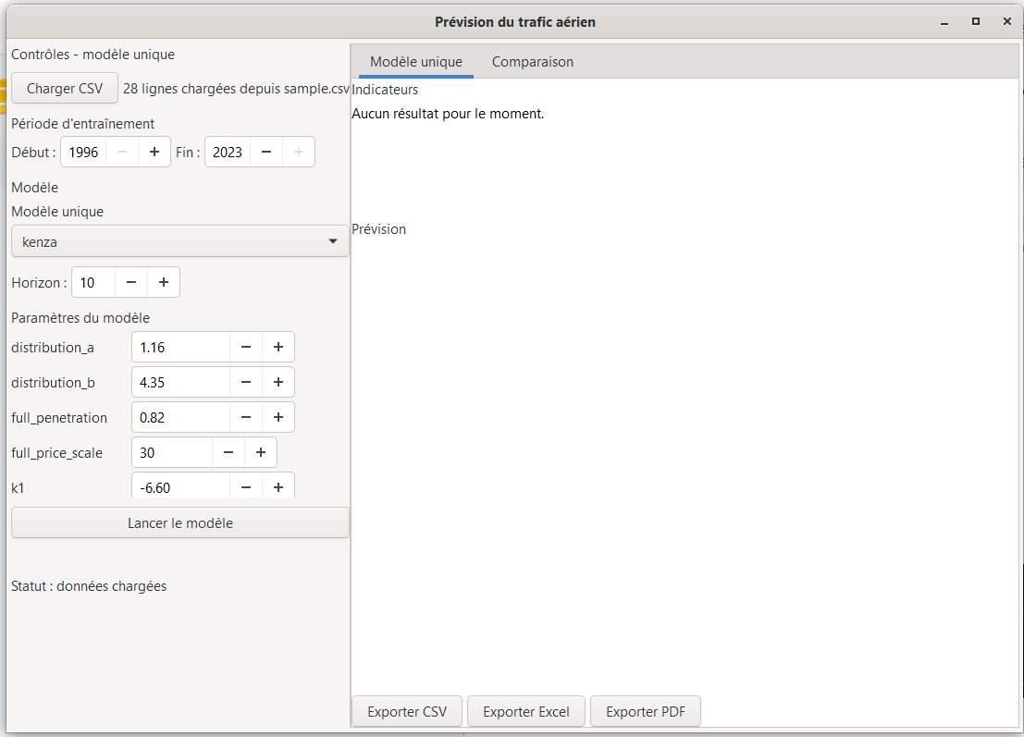
05 · IMPLÉMENTATION
Capture 1 : Interface générale
Organisation de l'écran
Panneau gauche, de haut en bas : chargement du fichier, période d'entraînement, choix du modèle.
Puis l'horizon de prévision et les paramètres du modèle, générés d'après ses métadonnées.
En bas : « Lancer le modèle » et la barre de statut. Panneau droit : onglets « Modèle unique » et « Comparaison ».

Slide 13
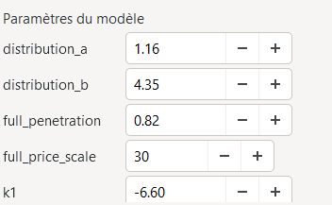
05 · IMPLÉMENTATION
Capture 2 : Paramètres du modèle
distribution_a : Amplitude maximale de la courbe de pénétration du marché.
distribution_b : Décalage de la courbe de pénétration selon le niveau de richesse.
kenza_k1 : constante agrégée K1 de la loi, multiplicateur de la population.
kenza_k2 : seuil de revenu normalisé K2, échelle du rapport prix du billet / PIB par habitant.
curve_c : coefficient c de la courbe logistique (niveau global).
curve_d : exposant d du prix normalisé dans la courbe logistique.
Paramètres modifiables — noms actuels ; la capture ci-contre montre les anciens

Slide 14
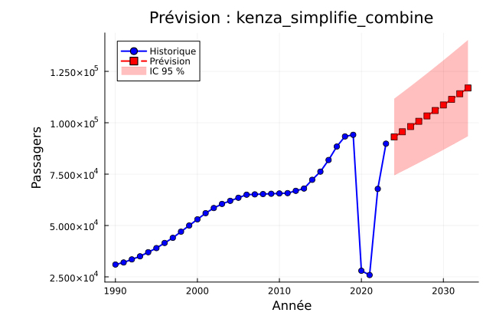
05 · IMPLÉMENTATION
Capture 3 : Résultat d’un modèle
Métriques recalculées — la capture ci-contre date de la version antérieure
RMSE : 6 024 (hors échantillon, 2012-2019).
MAE : 4 671.
MAPE : 5,3 %.
R² hors échantillon : 0,656.
Graphique : historique (points) et prévision (courbe), encadrée d'une bande ±20 % — forfait indicatif, non statistique.

Slide 15
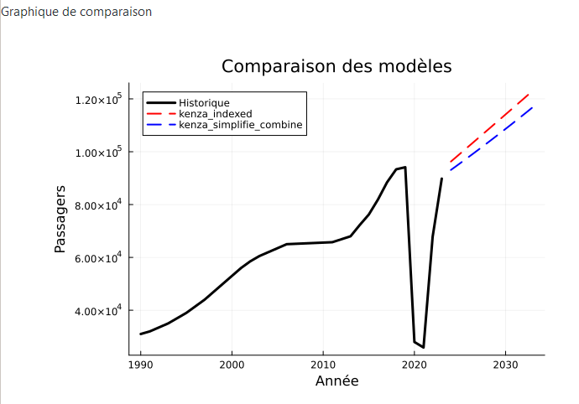
05 · IMPLÉMENTATION
Capture 4 : Comparaison des modèles
Nature de la bande affichée
Exemple 2030 : centrale 96 982, bande [77 585 ; 116 378] — soit exactement ±20 %, largeur fixée d'avance.
La bande ne mesure pas l'incertitude : sa largeur ne dépend ni des données ni de la qualité de l'ajustement. Scénarios « bas » et
« haut » basés sur des hypothèses économiques : à déterminer.

Slide 16
06 · RÉSULTATS
Résultats sur données de test
Jeu d'exemple : sample.csv (série synthétique) · Modèle : Kenza indexé
6 024
4 671
5,3 %
0,66
RMSE (passagers)
MAE (passagers)
MAPE
R² hors échantillon
Interprétation
• Calage 1990-2011, validation 2012-2019 : huit années jamais vues par le modèle.
• 5,3 % d'erreur relative moyenne hors échantillon. Le R² dans l'échantillon vaut 1 par construction pour ce modèle : il ne mesure rien.
• Projection 2049, hypothèses macro par défaut : +79 % vs 2019.
• Fenêtre choisie hors COVID. En incluant 2020-2023, le R² hors échantillon de toutes les variantes devient négatif : le choc n'est pas prévisible à partir de la population et du revenu. • Les valeurs n'incluent pas les transferts (ex. avec Toronto).

Slide 17
06 · VARIANTES
Comparaison des variantes Kenza
Modèle
RMSE
MAE
MAPE
R² hors éch.
R² macro réelle
R² in-éch.
Kenza complet
13 835
11 165
12,8 %
-0,82
-0,78
-0,14
Kenza simplifié
10 498
8 356
9,6 %
-0,05
+0,46
+0,33
Kenza indexé
6 024
4 671
5,3 %
+0,66
-0,32
1,00 *
Kenza simplifié combiné
8 384
6 574
7,5 %
+0,33
+0,56
+0,78
Kenza simplifié indexé
8 540
6 660
7,6 %
+0,31
-0,55
+0,88
* R² in-échantillon = 1 par construction : Kenza indexé inverse la distribution à partir du trafic observé. « R² hors éch. » projette la macro aux hypothèses par défaut du code (population +1 %, PIB +3 %, prix +2 % par an) ; « R² macro réelle » rejoue la même prévision avec la macro observée sur 2012-2019 (+0,73 %, +1,25 %, −0,69 %).
Interprétation
Calage 1990-2011, validation 2012-2019. Les deux colonnes hors échantillon rejouent la même prévision sous des hypothèses macro différentes, et le classement s'inverse : Kenza indexé passe de +0,66 à −0,32, Kenza simplifié de −0,05 à +0,46. À huit ans d'horizon, l'écart entre un PIB supposé à +3 % par an et le +1,25 % observé pèse plus lourd que le choix du modèle. Aucune de ces colonnes ne classe donc les variantes — la diapositive suivante s'y emploie, à horizon plus court.

Slide 18
06 · VARIANTES
Validation croisée : backtest glissant
Modèle
RMSE
MAE
MAPE
R² glissant
R² macro réelle
R² 1 coupure
Kenza complet
6 932
4 806
6,3 %
+0,60
+0,54
-0,82
Kenza simplifié
5 994
4 351
5,7 %
+0,70
+0,62
-0,05
Kenza indexé
5 330
4 115
5,5 %
+0,77
+0,68
+0,66
Kenza simplifié combiné
6 086
4 742
6,4 %
+0,69
+0,67
+0,33
Kenza simplifié indexé
5 555
4 150
5,5 %
+0,75
+0,66
+0,31
Backtest glissant : calage initial de 10 ans, puis toutes les coupures jusqu'en 2019, horizon 5 ans — environ 19 fenêtres. « R² macro réelle » rejoue le même backtest avec la macro observée sur 1990-2019 (population +0,67 %, PIB +1,42 %, prix +0,85 % par an). La dernière colonne reprend la diapositive précédente.
Interprétation
En moyennant toutes les coupures possibles à horizon 5 ans, les cinq variantes expliquent 60 à 77 % de la variance hors échantillon, pour 5,5 à 6,4 % d'erreur relative. Ce classement-ci résiste à l'hypothèse macro : il perd 0,06 à 0,09 point avec la macro observée, sans changer d'ordre, là où celui de la diapositive précédente s'inversait. Réserve : le trafic 2012-2019 croît de 5,0 % par an quand la population avance de 0,7 % et le PIB par habitant de 1,25 %. YUL surperforme donc les prévisions, et l'écart s'ouvre d'année en année. Le combler demande des variables explicatives supplémentaires — par exemple des transferts de demande entre aéroports — plutôt qu'un recalibrage.

Slide 19
08 · DONNÉES DEMANDÉES
Données à réunir
Trafic historique
Prévisions macro
Annuel, ≥ 20 ans, si possible par segment (domestique, transfrontalier, international).
PIB et population de la zone de chalandise (sources officielles ou internes).
Prix du billet
Hypothèses internes
Prix moyen pondéré ou indices disponibles (optionnel pour variantes indexées).
Études antérieures, plan stratégique, scénarios déjà utilisés.
Contraintes capacité
Segmentation
Mouvements max, surface terminale, slots, projets d'infrastructure.
Par type de passagers (loisir / affaires) si disponible.

Slide 20
08 · DÉCISIONS
Intrants nécessaires
Approbations et orientations à obtenir :
Validation du périmètre : le modèle Kenza est adapté aux besoins de l'exploitant.
Données : confirmation des fichiers disponibles et du calendrier de transmission.
Scénarios : choix des hypothèses centrales, haut et bas (taux de croissance, inflation).
Fourchettes : principe retenu (percentiles statistiques ou scénarios économiques).
Prochaine étape : validation du planning et désignation des points de contact.

Slide 21
07 · PERSPECTIVES & DÉVELOPPEMENTS
Axes de recherche et développement
01
02
03
Bootstrap
Optimisation contextuelle
Optimisation robuste en distribution
Variante de la méthode de Kenza déjà implémentée par le passé et utilisée par ADP pour probabiliser la demande en rééchantillonnant les données historiques.
Approche dans laquelle les hypothèses macroéconomiques et les scénarios de marché sont intégrés directement comme des informations additionnelles pour adapter le modèle.
Méthode centrée sur l'analyse du pire cas afin d'assurer la résilience des décisions face aux incertitudes et à la variabilité des données.
Mélange des méthodes
Possibilité de combiner ces approches (par exemple 02 et 03) pour étudier la méthode la plus efficace.
Prévision du trafic aérien à long terme

Slide 22
CONCLUSION
La méthode Kenza offre un cadre robuste et flexible pour la prévision du trafic.
Merci de votre attention
Auteurs :
Chama EL KHEMSANI — ENAC
Fabian BASTIN — Université de Montréal
Daniel SALLIER — expertise Kenza

